Slide 1
Algo INCA 3

Slide 2
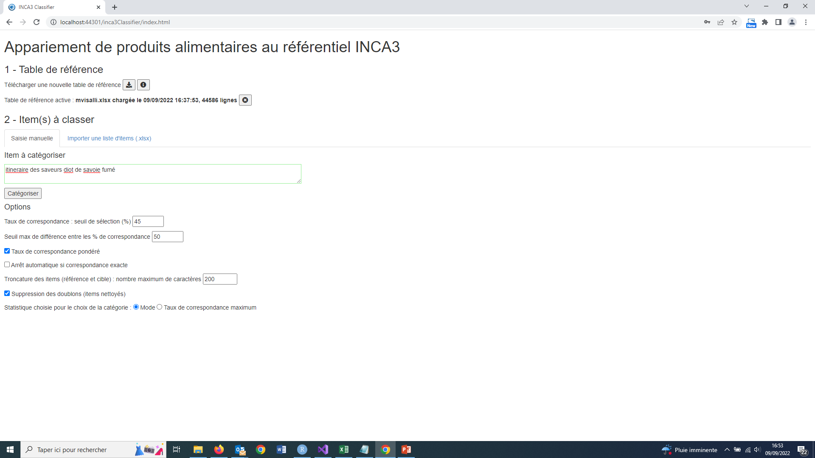
Interface

Slide 3
1. Lecture du référentiel
Entrée = fichier Excel
Onglet 1 (données étiquetées manuellement)
Col 1 = Famille INCA3
Col 2 = Désignation (Drive, OFF, etc.)
Onglet 2
Col 1 = Mot de 2 lettres à ne pas supprimer
Onglet 3 (mots à supprimer)
Col 1 = Mot à supprimer
Première ligne non prise en compte (titre)

Slide 4
2. Traitement du référentiel
Pour chaque ligne de l’onglet 1 du fichier Excel
reference.Famille = col 1
reference.Designation = col 2
reference.DesignationNettoyee
reference.Triplets = découpage de referenSuppression des accents
Passage en minuscule
Suppression des parenthèses
Suppression des caractères autres que les lettres
Découpage en mots (chaines de caractères séparées par des espaces)
Suppression des mots de 1 ou 2 caractères (hormi ceux listés dans l’onglet 2 du fichier Excel)
Suppression des ‘s’ à la fin des mots de plus de 2 lettres
Suppression des espaces dans les mots
Suppression des mots listés dans l’onglet 3 du fichier Excel
Troncature au nombre de caractères défini dans l’option « Troncature des items »
ce.DesignationNettoyee en mots de 3 lettres
Suppression des doublons si option « Suppression des doublons » cochée

Slide 5
3. Traitement des items (désignation pour laquelle on cherche la famille INCA 3)
Un item à la fois si onglet « Saisie manuelle », un item par ligne du fichier Excel si onglet « Importer une liste d’items »
tableauReferences = tableau de références qui matchent avec l’item (initialisé à vide)
Pour chaque item
item.DesignationNettoyee : mêmes opérations que pour reference. DesignationNettoyee
item.Triplets : même opération que pour reference.Triplets
comparaison de item.Triplets à toutes les références reference.Triplets
Pourcentage1 = cardinal de l’intersection(item.Triplets, reference.Triplets)/cardinal(reference.Triplets)
Pourcentage2 = cardinal de l’intersection(reference.Triplets , item.Triplets)/cardinal(item.Triplets)
reference.PourcentageMoyen = ((pourcentage1 + pourcentage2) / 2) * 100
reference.PourcentagePondere = ((pourcentage1+pourcentage2)/2) * (1-|pourcentage1-pourcentage2|) * 100
reference.DifferenceCorrespondance = |pourcentage1 - pourcentage2| * 100
Si (reference.PourcentageMoyen (resp. reference. PourcentagePondere, selon option choisie) >= « Taux de correspondance » (resp. Taux de correspondance pondéré », selon option choisie) ET reference.DifferenceCorrespondance <= « Seuil max de différences entre les % de correspondance ») ALORS reference ajouté à tableauReferences
Si (« Arrêt automatique » coché ET reference.PourcentageMoyen = 100) ALORS
suppression des valeurs dans tableauReferences
reference ajouté à tableauReferences
fin des comparaisons de item.Triplets à reference.Triplets (meilleure correspondance trouvée)
Sinon comparaison à la référence suivante
Calcul de PourcentageFamille = pourcentage de chaque Famille des références de tableauReferences
Tri de tableauReferences par reference.PourcentageFamille descendant puis par (reference.PourcentageMoyen ou reference.PourcentagePondere, selon option choisie)

Slide 6
4. Résultats
Catégorie retenue par l'algorithme = 1ère référence de tableauReference
Catégories les plus fréquentes parmi les désignations qui dépassent le seuil de sélection = toutes les familles de tableauReference classées par reference.PourcentageFamille
Item nettoyé = item.DesignationNettoyee
Items de référence dont le taux de correspondance dépasse le seuil de sélection = toutes les références de tableauReference

